Slide 1

基于迁移学习的城市数据预测研究
Research on urban data prediction based on Transfer Learning
阮在胜 李梓扬 郑若翀
2023年4月22日

Slide 2
PART 01.
项目介绍
PART 02.
工作内容及创新
（1）城市边界判定
（2）城市相似度比较
（3）构建迁移模型
目 录
CONTENTS
PART 03.
成果展示与分析
PART 04.
总结与展望

Slide 3
第一部分
项目介绍
PART 01.
Project Introduction

Slide 4

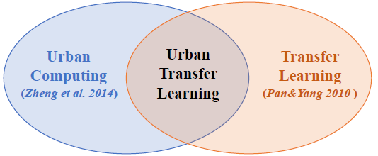
研究背景与意义
智慧城市建设
存在问题
城市发展水平不均衡
欠发达城市数据相对较少，面临冷启动、欠拟合等问题
城市在城市规划、发展预测上没有有效的技术支撑
城市迁移学习

Slide 5
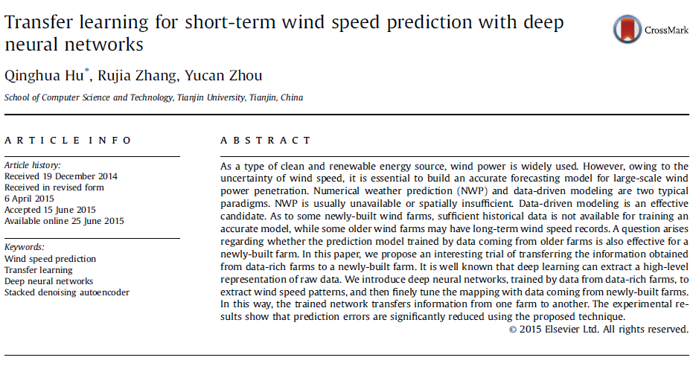
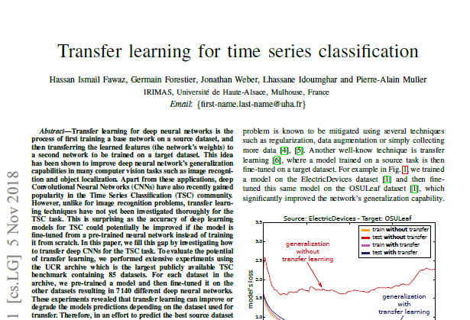
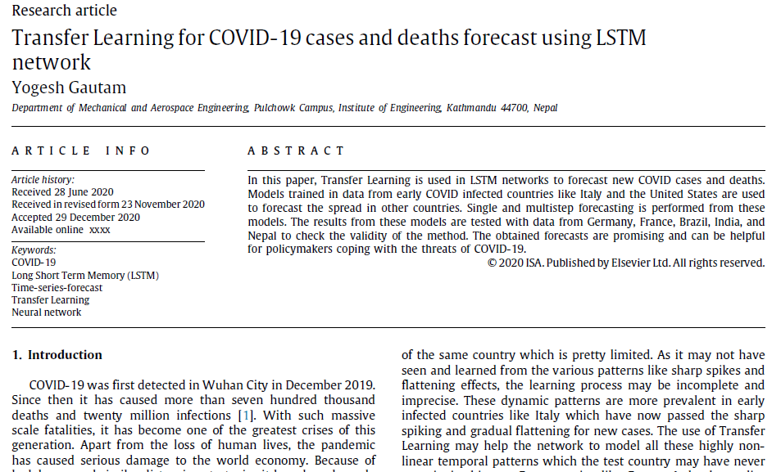
研究现状
城市迁移学习研究现状
未考虑城市相似度，负迁移
对城市边界忽略，导致噪音较多
迁移模型不能学习有效信息

Slide 6
第二部分
工作内容及创新
PART 02.
Work content and innovation point

Slide 7
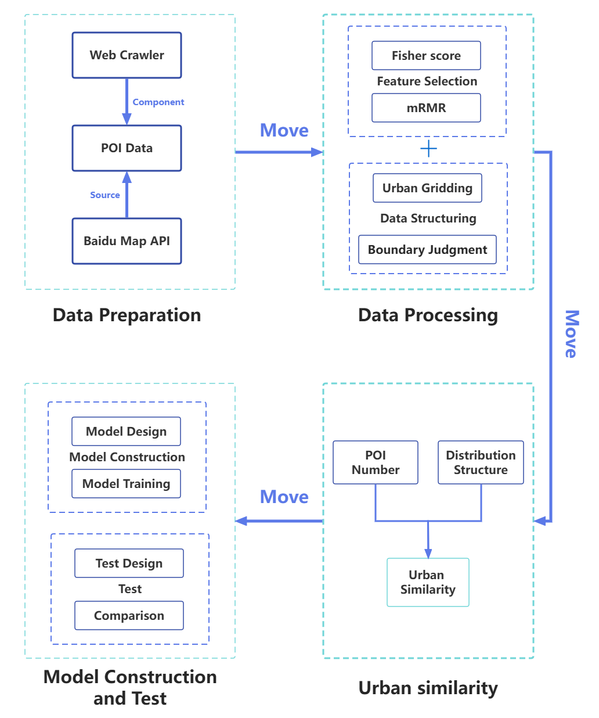
研究框架
跨城市城市设施规划解决框架
数据准备及收集
数据处理
城市边界判定
城市相似度比较
搭建迁移模型

Slide 8
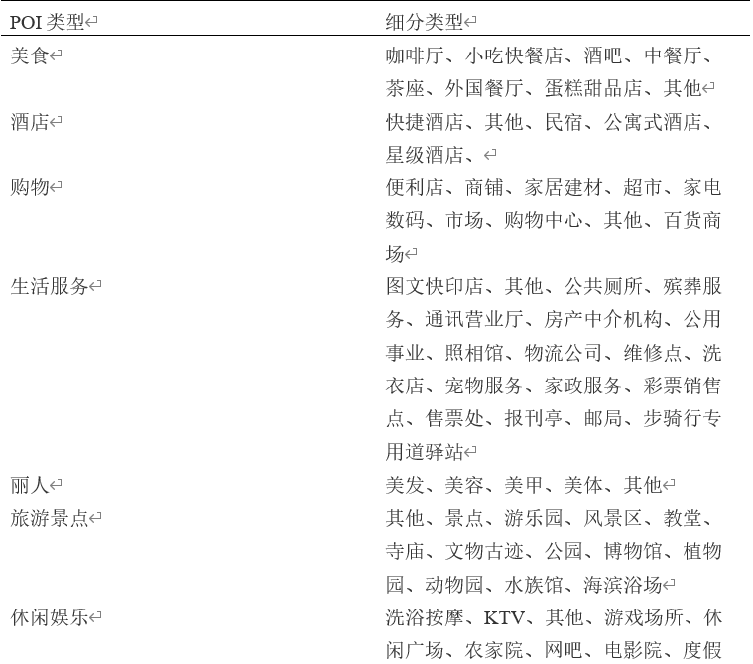
数据收集与处理
城市集：来自百度地图API，共14个城市的数据
数据维度：食品、教育、医疗、自然、购物、丽人、金融、媒体、酒店等共计30个POI（Point of Interest，兴趣点）维度
数据格式：城市POI区域网格化统计后的结果

Slide 9
第二部分
（1）城市边界判定
PART 02.
City boundary determination

Slide 10
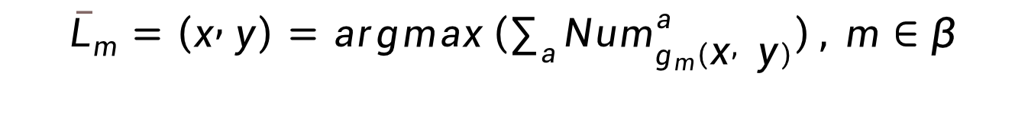
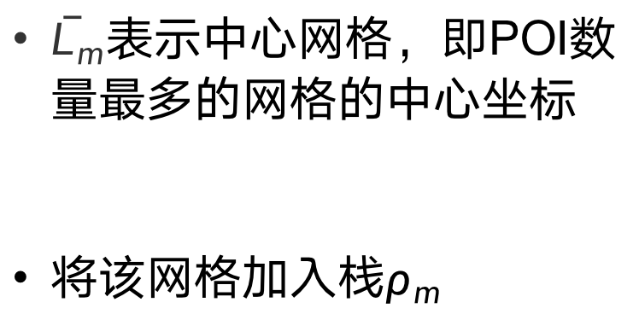
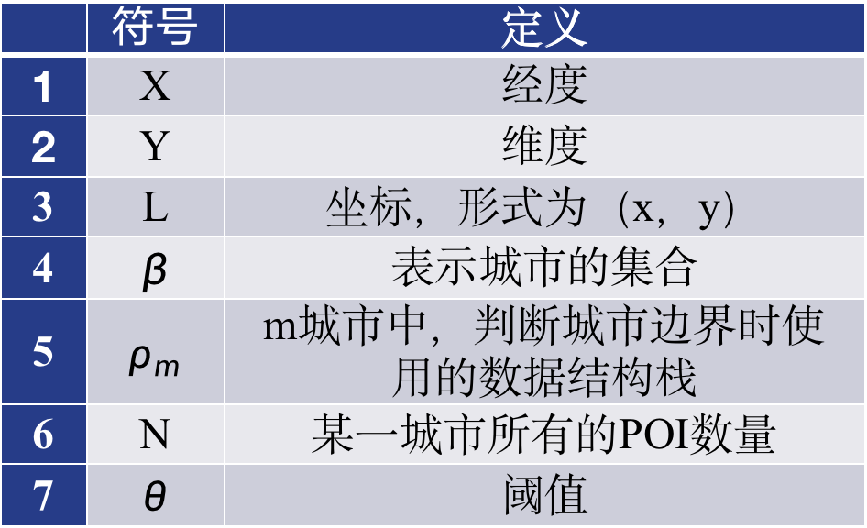
城市边界判定
$${\overline{ L}}_{m}=\left(x , y\right)=argmax\left(\sum_{a}{{Num}_{g_{m}\left(x , y\right)}^{a}}\right), m∈β$$
 | 符号 | 定义
1 | X | 经度
2 | Y | 维度
3 | L | 坐标，形式为（x，y）
4 | $$β$$ | 表示城市的集合
5 | $$ρ_{m}$$ | m城市中，判断城市边界时使用的数据结构栈
6 | N | 某一城市所有的POI数量
7 | $$θ$$ | 阈值
${\overline{L}}_{m}$表示中心网格，即POI数量最多的网格的中心坐标
将该网格加入栈$ρ_{m}$

Slide 11
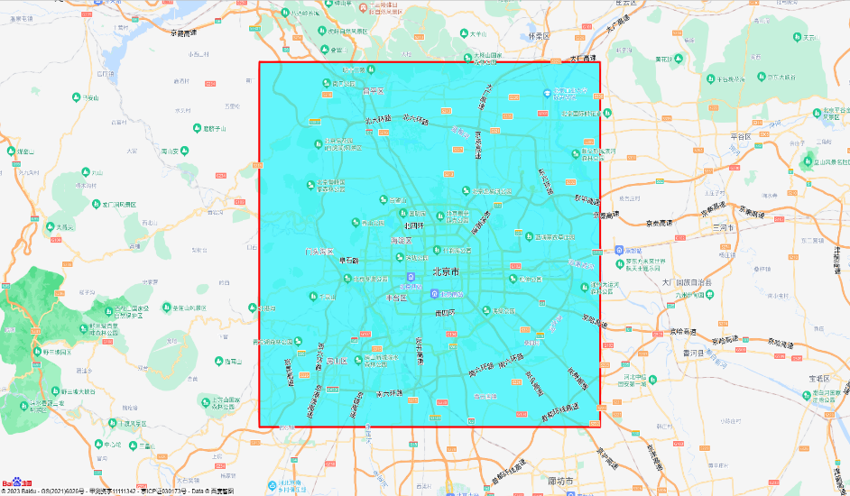
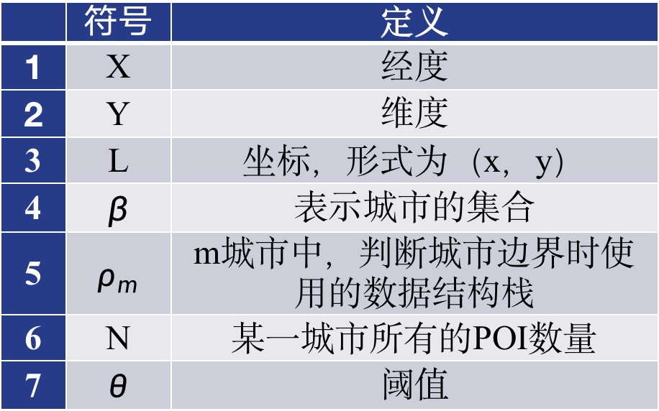
城市边界判定
大于阈值或数量递增，则加入集合。
判断集合中网格各方向的POI数量
集合中四个方向经纬度极值确定城市边界
 | 符号 | 定义
1 | X | 经度
2 | Y | 维度
3 | L | 坐标，形式为（x，y）
4 | $$β$$ | 表示城市的集合
5 | $$ρ_{m}$$ | m城市中，判断城市边界时使用的数据结构栈
6 | N | 某一城市所有的POI数量
7 | $$θ$$ | 阈值
北京市城市边界

Slide 12
第二部分
（2）城市相似度比较
PART 02.
Comparison of City Similarity

Slide 13
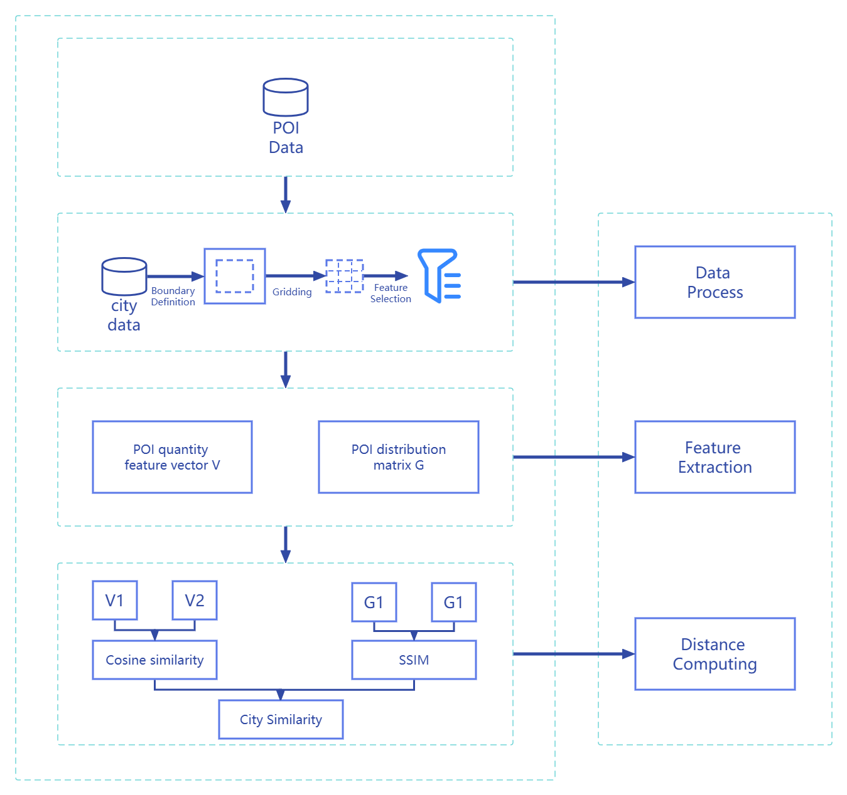

城市相似度比较
$城市$相似度比较框架
POI数量特征，深层次的功能结构
POI分布特征，空间结构上的分布特征
余弦相似度，SSIM，分别赋权重

Slide 14
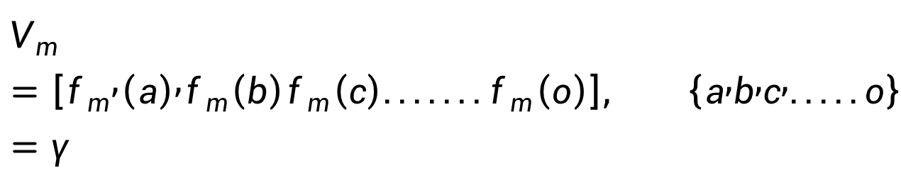
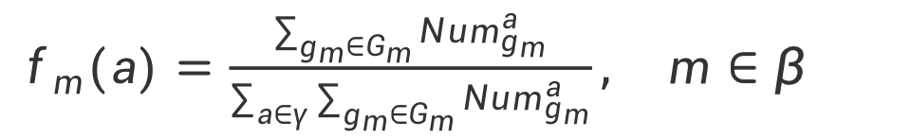
城市相似度比较
POI数量特征计算
$f_{m}(a)=\frac{\sum_{g_{m}∈G_{m}}{{Num}_{g_{m}}^{a}}}{\sum_{a∈γ}{\sum_{g_{m}∈G_{m}}{{Num}_{g_{m}}^{a}}}}, m∈β$
某类POI数量与所有POI数量的比值
$$V_{m}=\left[f_{m} , \left(a\right) , f_{m}\left(b\right)f_{m}\left(c\right).......f_{m}\left(o\right)\right], \left\{a , b , c , .....o\right\}=γ$$
城市的POI数量特征向量
余弦相似度计算POI数量相似度
$$SIM_NUM\left(m , n\right)=cos\left(V_{m} , V_{n}\right)$$

Slide 15

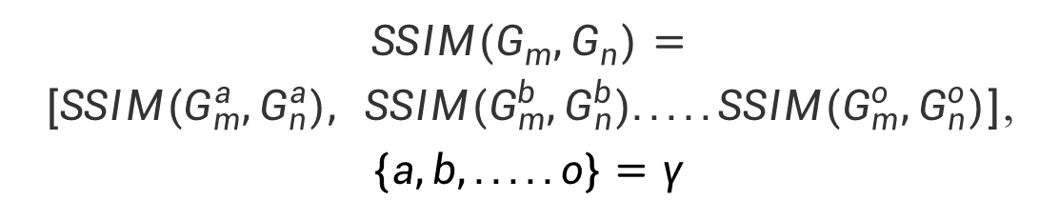

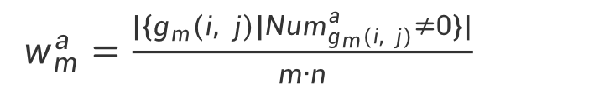
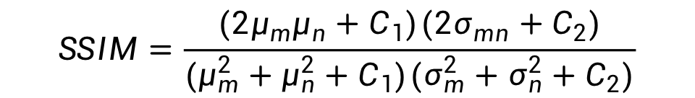
城市相似度比较
POI结构特征计算
计算各类POI重要性，形成权重向量
$w_{m}^{a}=\frac{|\{g_{m}(i, j)|{Num}_{g_{m}(i, j)}^{a}≠0\}|}{m∙n}$
$$w^{a}={\left(w_{m}^{a}+w_{n}^{a}\right)}/2$$
$源城市$和目标城市取均值
$$SSIM=\frac{(2μ_{m}μ_{n}+C_{1})(2σ_{mn}+C_{2})}{(μ_{m}^{2}+μ_{n}^{2}+C_{1})(σ_{m}^{2}+σ_{n}^{2}+C_{2})}$$
计算网格中各类型POI的SSIM值
$SSIM(G_{m},G_{n})=[SSIM(G_{m}^{a},G_{n}^{a}), SSIM(G_{m}^{b},G_{n}^{b}).....SSIM(G_{m}^{o},G_{n}^{o})]$, $\{a,b,.....o\}=γ$
构成SSIM向量
由SSIM向量与权重向量点乘得到结构相似度
$$SIM_STRU\left(m , n\right)=SSIM\left(G_{m} , G_{n}\right)∙w^{T}$$

Slide 16
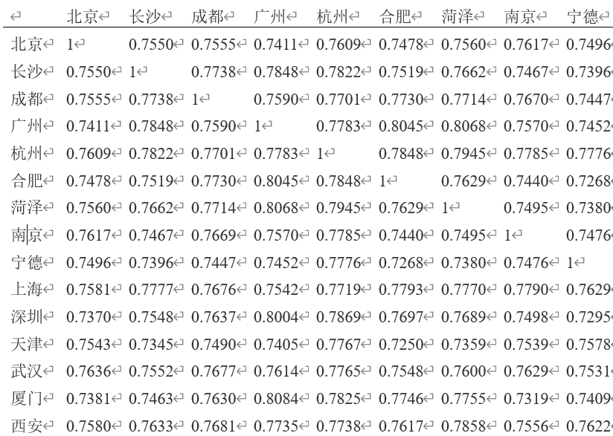
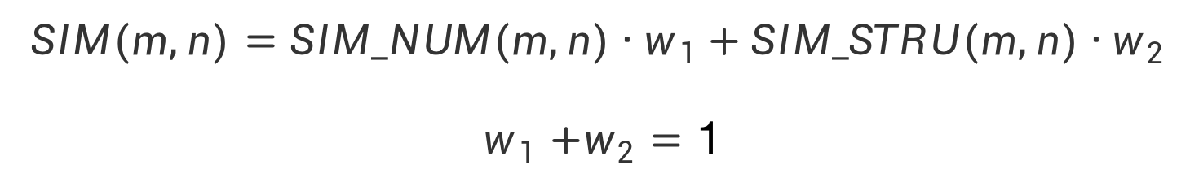
城市相似度比较
$$SIM(m,n)=SIM_NUM(m,n)∙w_{1}+SIM_STRU(m,n)∙w_{2}$$
$w_{1}$ ${+w}_{2}$ $=$ 1
POI数量特征
POI分布特征
余弦相似度
SSIM

Slide 17
第二部分
（3）迁移模型
PART 02.
Building a migration model

Slide 18
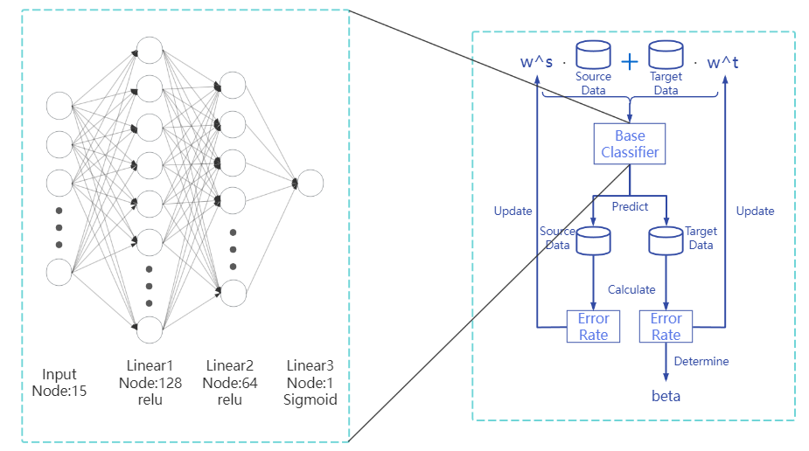
构建迁移模型
MSC TrAdaBoost
以神经网络作为基学习器

Slide 19
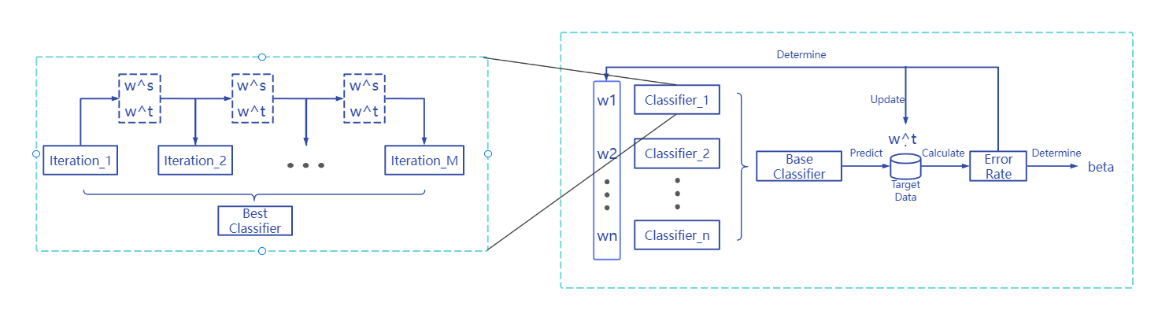
构建迁移模型
MSC Tradaboost
充分利用了多个源域的数据
多个源域的基分类器协同进行判断

Slide 20
第三部分
成果展示
PART 03.
Experimental results and analysis

Slide 21
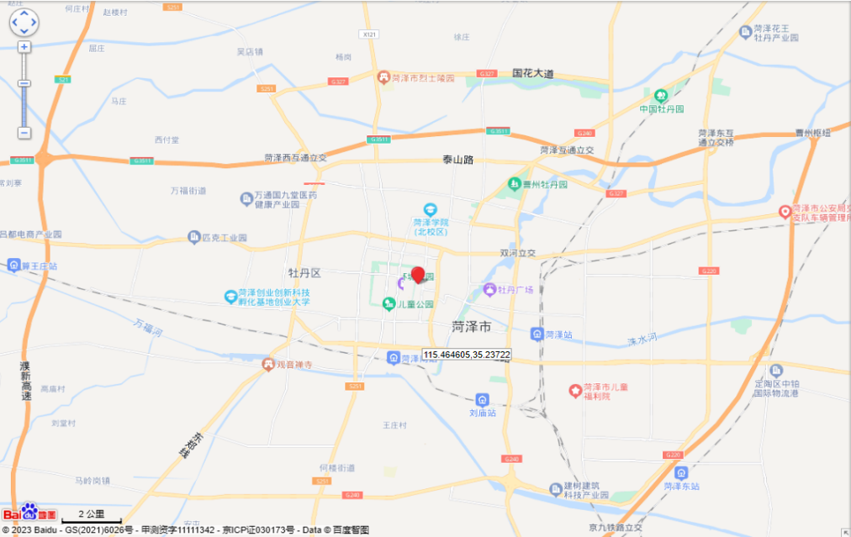
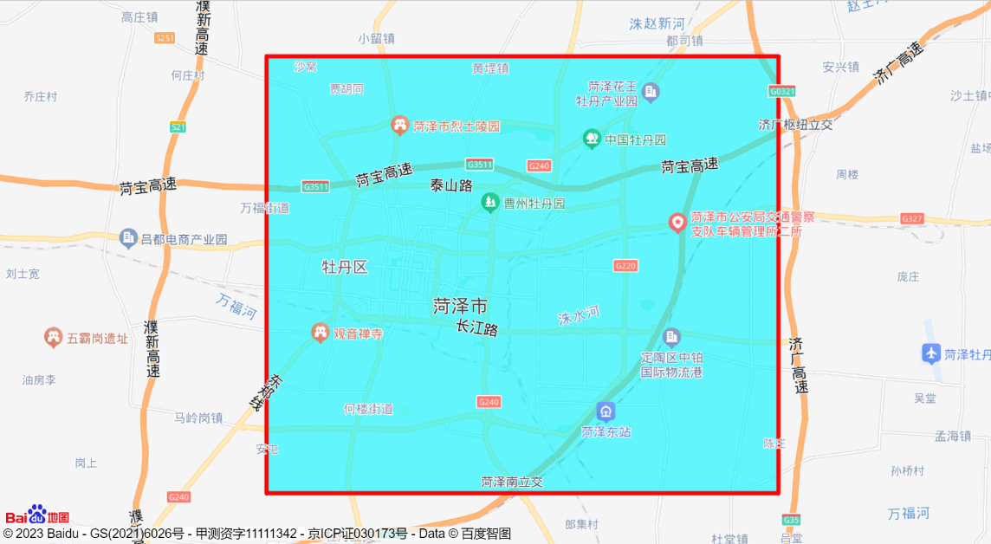
成果展示
边界判定
边界判定
菏泽市中心图
菏泽市城市边界

Slide 22
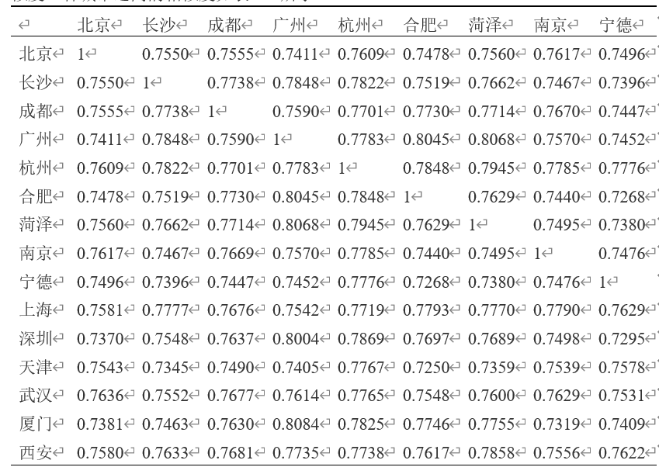
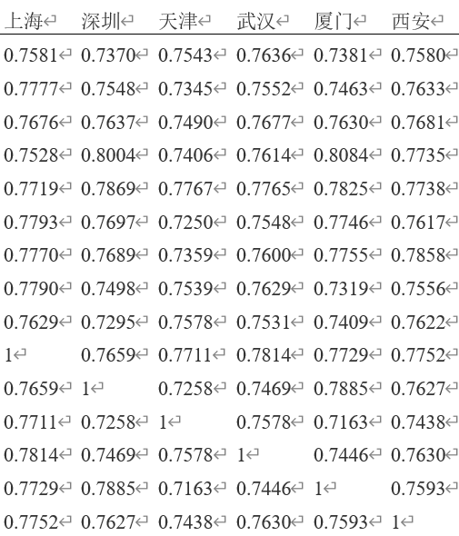
成果展示
相似度比较
阈值0.77，成都、广州、杭州、上海、厦门、西安

Slide 23
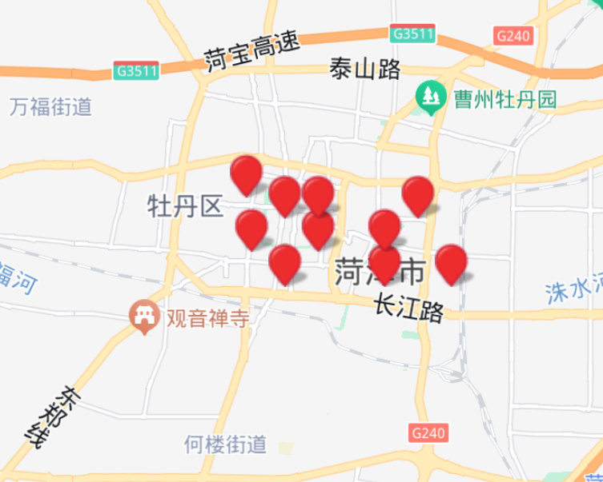
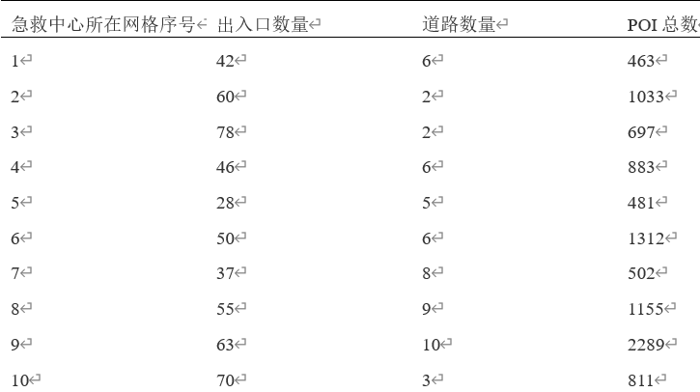
成果展示
预测结果
菏泽市急救中心分布预测
菏泽市预测结果表

Slide 24
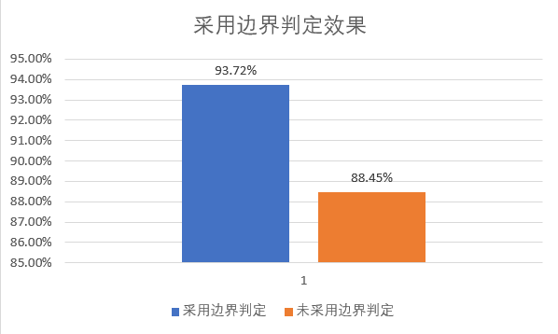
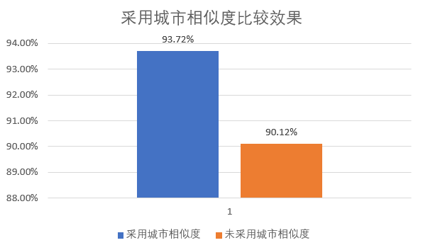
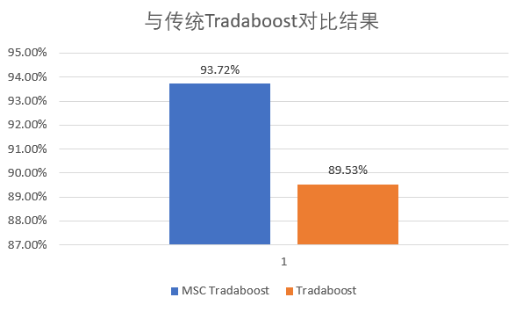
成果展示
对比结果

Slide 25
第四部分
总结与展望
PART 04.
Summary and Outlook

Slide 26
总结与展望
项目总结
未来展望
为较落后城市基础设施规划问题提供解决框架
城市边界判定
城市相似度比较
构建MSCTradaboost迁移模型
相关成果已投稿至IEEE Globecom会议
城市有多个相互疏离的城市区域，只能识别出POI最密集的区域边界
未考虑城市中大量多维度的数据，如路网数据、人流量数据
未考虑基础设施自身的性质，急救中心所处的环境应安静、地形规整

Slide 27
请各位老师批评指正
Thanks for watching
阮在胜 李梓扬 郑若翀
2023年4月22日

